Slide 1
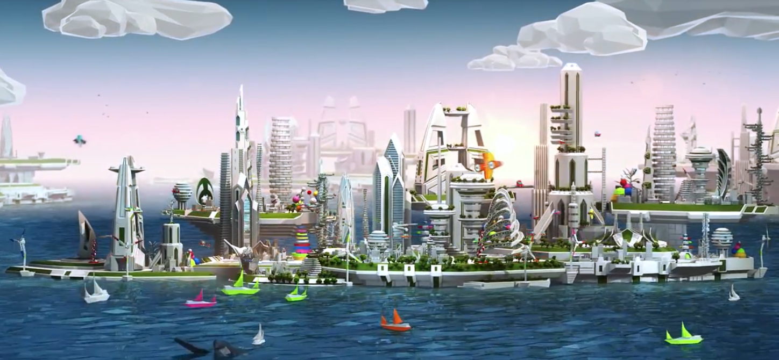
SITOGRAPHIE
« LA VILLE DE DEMAIN »

Slide 2
POUR ALLER PLUS LOIN, une sitographie qui permet d'accéder à de nombreuses données, études et ressources sur le thème de la prospective :
1. Des données générales sur la prospective
- Le site « Futuribles » :
https://www.futuribles.com
* L'histoire de la prospective
https://www.futuribles.com/media/filer_private/2012/06/26/historique_prospective_complet.pdf
* Liens vers d'autres centres de prospective
https://www.futuribles.com/fr/qui-sommes-nous/comprendre-la-prospective/centres-de-prospective/
- Le site « La prospective » :
http://www.laprospective.fr/
* exemples de prospective appliquée au transport aérien et à l'agriculture
http://www.laprospective.fr/dyn/francais/cours_cnam/al6-scenarios-2012-2013-1p.pdf
* le Groupe 1985
http://www.laprospective.fr/dyn/francais/memoire/archives_aleph_cgp/rapports_france_cgp/cgp_reflexions_pour_1985.pdf
- Le site de la CGET et notamment l'article sur la Datar et la prospective :
http://territoires2040.datar.gouv.fr/spip.php?article42
- La délégation sénatoriale à la prospective :
http://www.senat.fr/commission/prospective/index.html
- Définitions et enjeux de la prospective territoriale
http://www.territoires-durables.fr/IMG/pdf/pleniere_td2_2013_laurence_barthe.pdf
- les Ateliers de Cergy, ateliers de maîtrise d’œuvre urbaine
http://www.ateliers.org/

Slide 3
2. sur Saint-Laurent-du-Maroni
- le site du Gret, ONG de développement pour les dynamiques démographiques
http://www.gret.org/2014/06/dynamiques-demographiques-et-politique-urbaine-a-saint-laurent-du-maroni-guyane
- sur la frontière :
http://geoconfluences.ens-lyon.fr/doc/typespace/frontier/FrontScient10.htm
- l'EPAG Guyane, territoires d'avenirs
http://www.epag.fr/spip.php?page=sommaire
- l'Audeg, agence d'urbanisme et de développement de la Guyane
http://www.audeg.fr/index.asp
- le document-sujet des Ateliers de Cergy à Saint-Laurent-du-Maroni « la transition urbaine d'une ville française en Amazonie »
http://www.ateliers.org/saint-laurent-du-maroni-la
3. des ressources pédagogiques
- la brochure « Enseigner avec le numérique - Géographie »
LES TERRITOIRES DE L’IMAGINAIRE, Utopie, représentation et prospective, Festival international de géographie, Saint-Dié-des-Vosges du 2 au 4 octobre 2015
https://www.reseau-canope.fr/fig-st-die/fileadmin/contenus/2015/ateliers_pedagogique_numeriques2015.pdf
- un exemple d'une démarche de géographie prospective au collège Albert Samain de Roubaix
http://histgeo.discipline.ac-lille.fr/thematiques/geographie-prospective/introduire-une-dimension-prospective-dans-lenseignement-de-la-geographie-en-classe-de-6
- L'exemple de Lyon
http://www2.ac-lyon.fr/enseigne/histoire/spip.php?article1104

